Slide 1
Информационная безопасность наших детей
Все прогрессы реакционны,
если рушится человек.
А. Вознесенский

Slide 2
Меры по защите детей со стороны государства
Конвенция о правах ребенка определяет необходимость доступа детей лишь к той информации, которая направлена на содействие их социальному, духовному и моральному благополучию, здоровому физическому и психическому развитию.
Доступ детей к информации регулируют также законы РФ «Об информации, информационных технологиях и о защите информации», «О средствах массовой информации», «Об основных гарантиях прав ребенка в РФ».

Slide 3
Национальная программа «Образование»
В 2006 году вступила в действие программа «Образование», в соответствии с которой в образовательных учреждениях были созданы компьютерные классы с подключением их к Интернету, что расширило возможности оперативного обращения школьников к современной информации.

Slide 4
Положительные и отрицательные моменты свободного обмена информацией
Доступное обращение говорить открыто и на всех уровнях, вплоть до Президента РФ;
дистанционное обучение;
быстрое овладевание нужной информацией при подготовке к урокам;
свободное общение в различных сообществах.
Разрыв тесной связи с природной средой;
полное погружение из реальной жизни в виртуальную;
психика не успевает перестраиваться и обретать состояние устойчивой адаптированности;
человек уподобляется роботоподобному существованию…

Slide 5
виды информационной зависимости
Телемания
Сетемания («Интернет-зависимость»)
Игромания

Slide 6
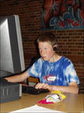
Телемания -
патологическая тяга к просмотру различных телепередач, сериалов и т.д.

Slide 7
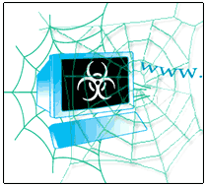
Сетемания («Интернет-зависимость») -
вид нехимической зависимости, выраженный в патологической тяге пользования сетью Интернет.

Slide 8
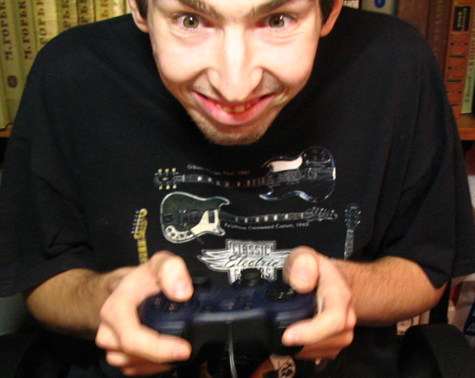
Игромания -
патологическая зависимость от различных видов азартных игр.

Slide 9
мероприятия по защите детей в сфере информационной безопасности
повышение общего уровня информационной культуры людей;
налаживание эффективного взаимодействия работы школы и родителей в сфере воспитания и обучения детей;
установка семейного фильтра при выходе в сеть.

